Slide 1
МКДОУ «Детский сад г.Фатежа «Золотой ключик»
Творческий отчет
кружка «Волшебные комочки» младшей группы №3 «Пчёлки»
Воспитатели:
Ягупьева Татьяна Юрьевна
Зубкова Наталья Владимировна
2015-16 учебный год

Slide 2
Цель: Развитие ручной умелости у детей младшего дошкольного возраста посредством пластилинографии

Slide 3
Задачи:
- Учить передавать простейший образ предметов, явлений окружающего мира посредством пластилинографии.
- Учить основным приемам пластилинографии (надавливание, размазывание, отщипывание, вдавливание) .
Учить работать на заданном пространстве.
- Учить принимать задачу, слушать и слышать речь воспитателя действовать по образцу, а затем по словесному указанию.
- Учить обследовать различные объекты (предметы) с помощью зрительного, тактильного ощущения для обогащения и уточнения восприятия их формы, пропорции, цвета.
- Воспитывать навыки аккуратной работы с пластилином.
- Воспитывать отзывчивость, доброту, умение сочувствовать персонажам, желание помогать им.
- Воспитывать желание участвовать в создании индивидуальных и коллективных работах.
- Развивать мелкую моторику, координацию движения рук, глазомер.
- Развивать изобразительную деятельность детей.
- Развивать сюжетно - игровой замысел.
- Развивать интерес к процессу и результатам работы.
- Развивать интерес к коллективной работе.

Slide 4
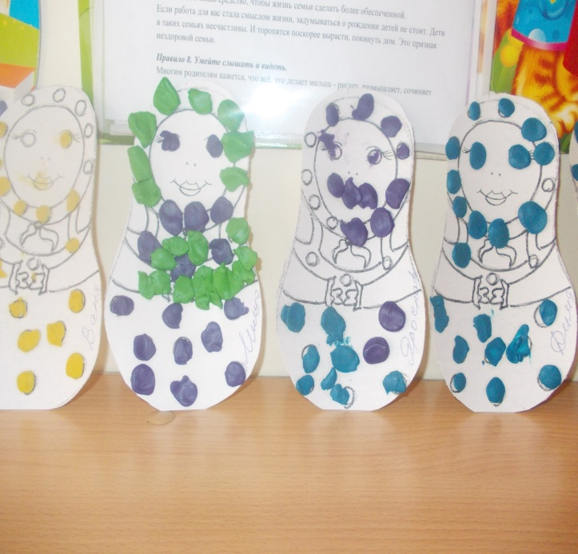
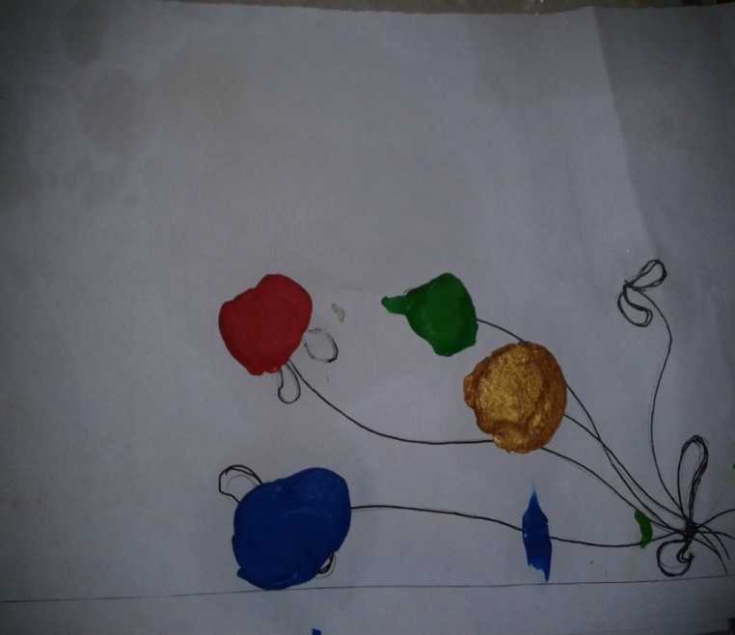
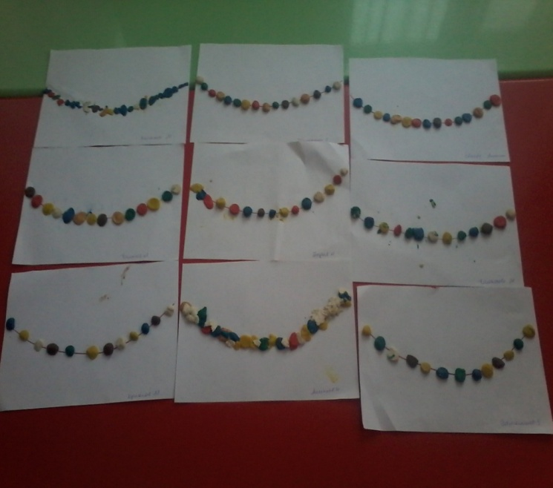
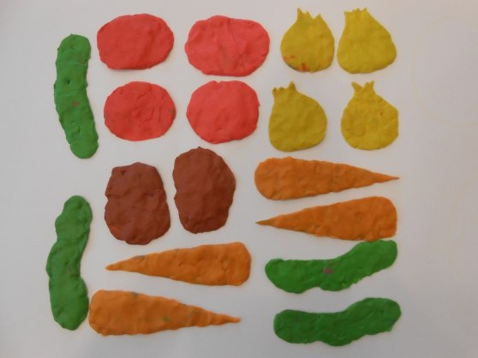
Творческий отчет
«Украсим кукле платье»
«Воздушные шары»
«Бусы для Люси»
«Овощи для засолки»

Slide 5
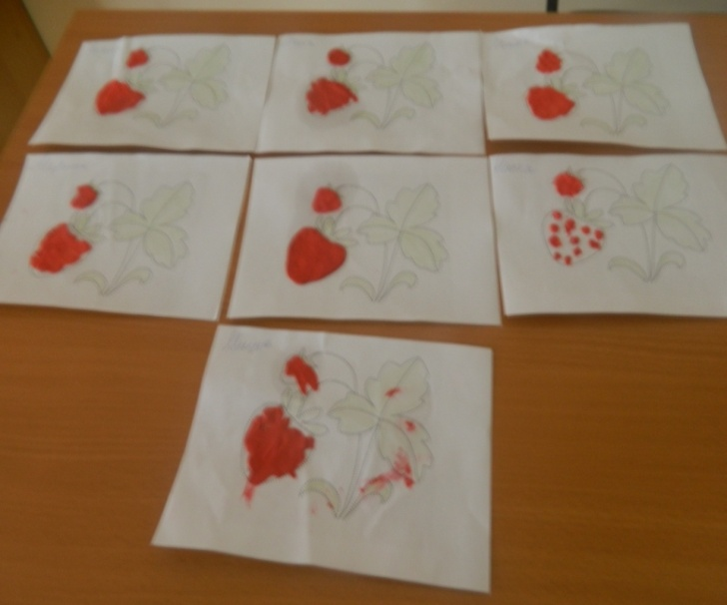
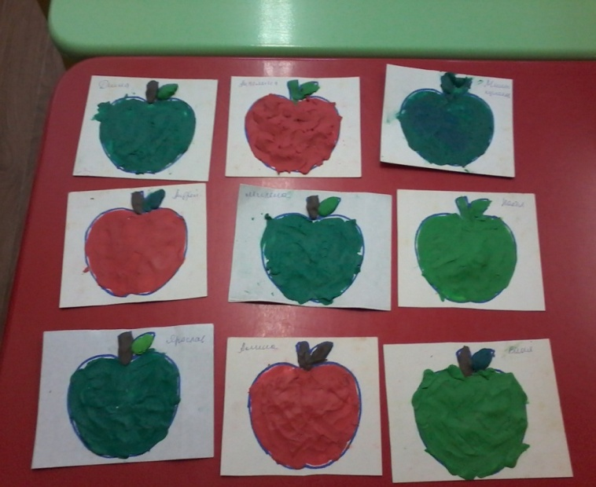
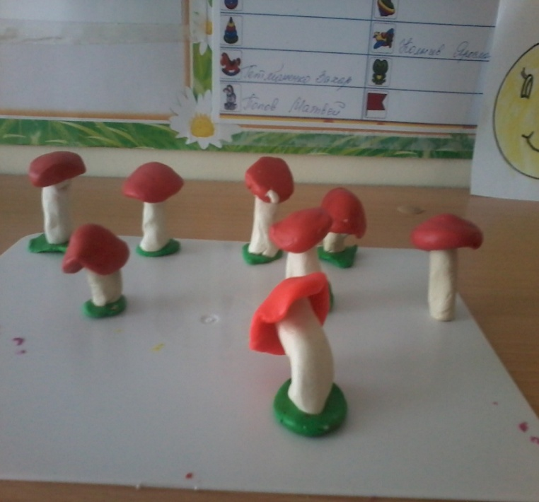
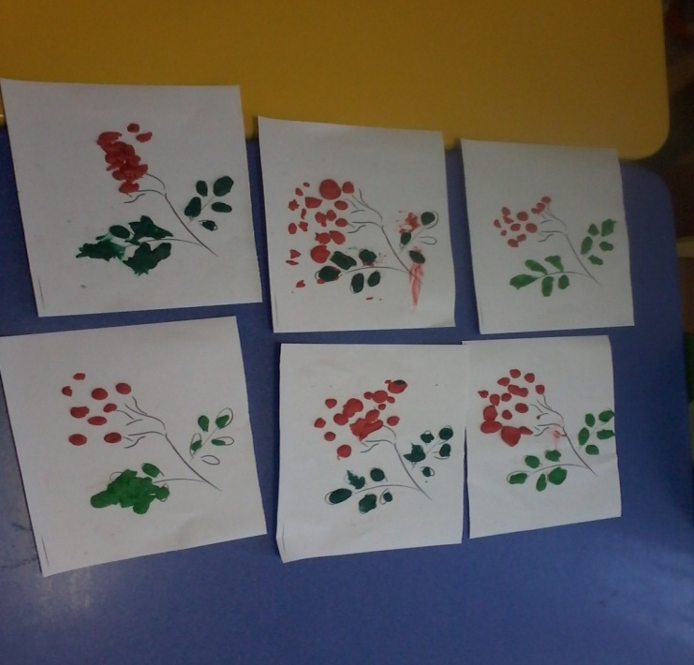
«Варим варенье»
«Созрели яблочки в саду»
«Чудо – грибочки»
«Осеннее дерево»

Slide 6
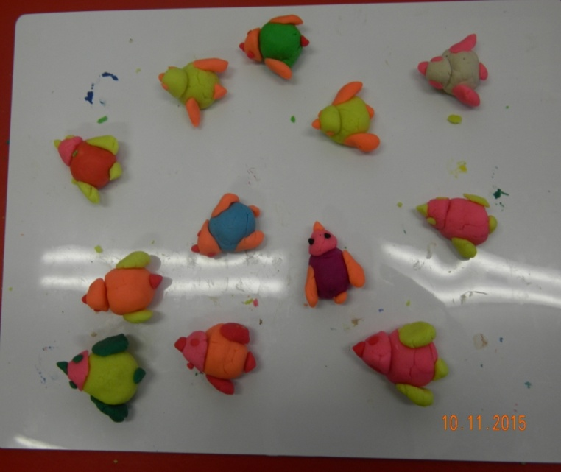
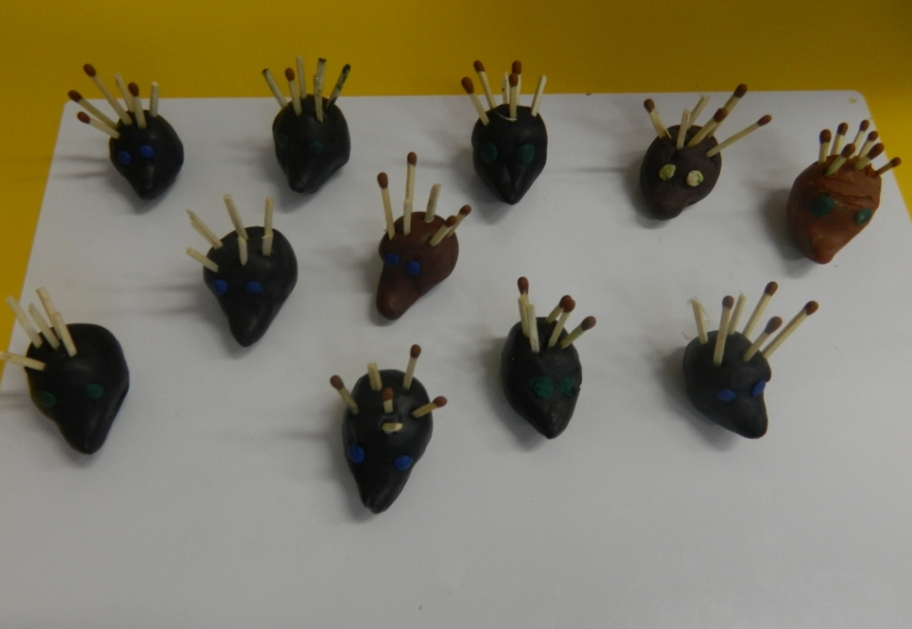
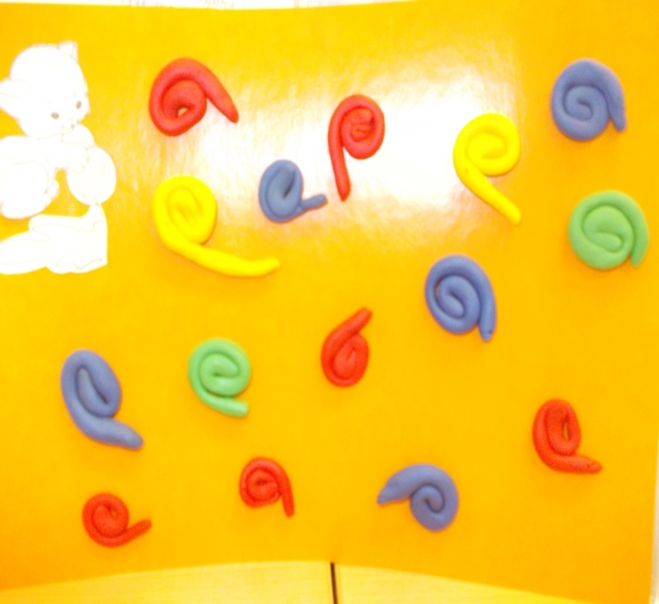
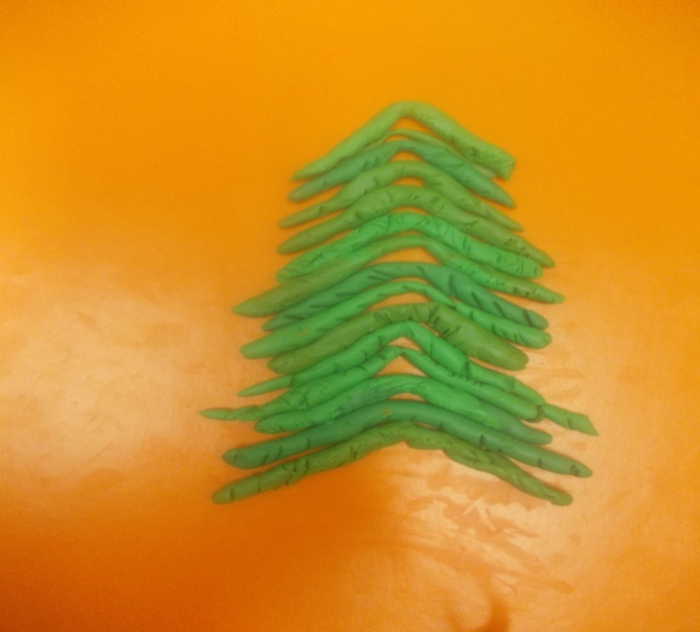
«Птичка»
«Ежик»
«Клубочки для котенка»
«Вырастала елка на горе»
1 занятие

Slide 7
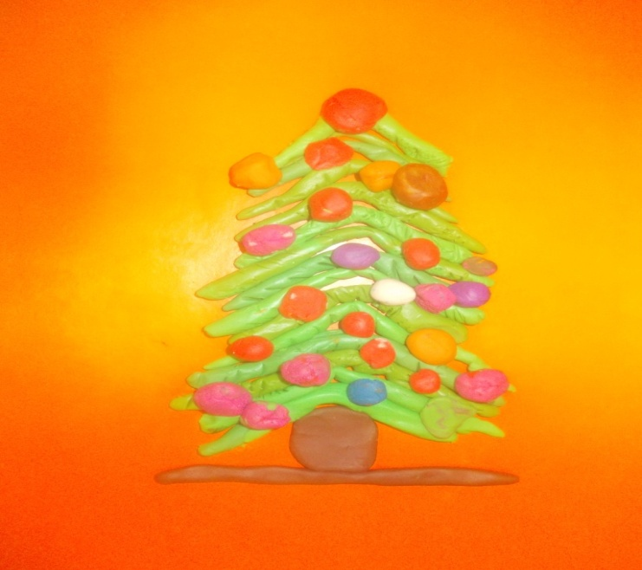
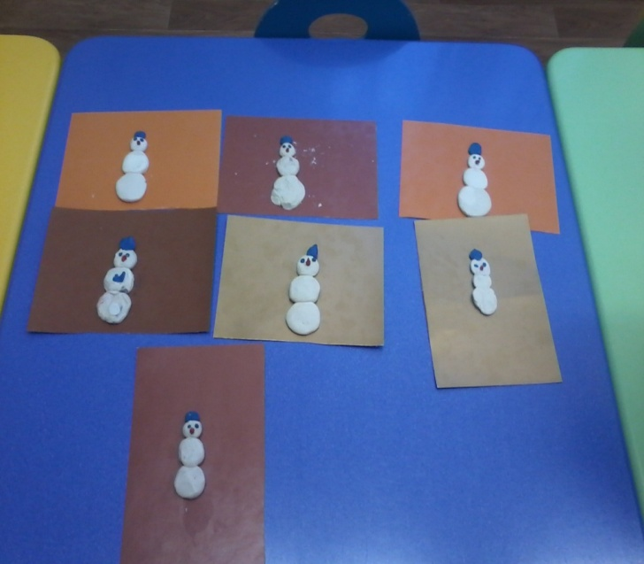
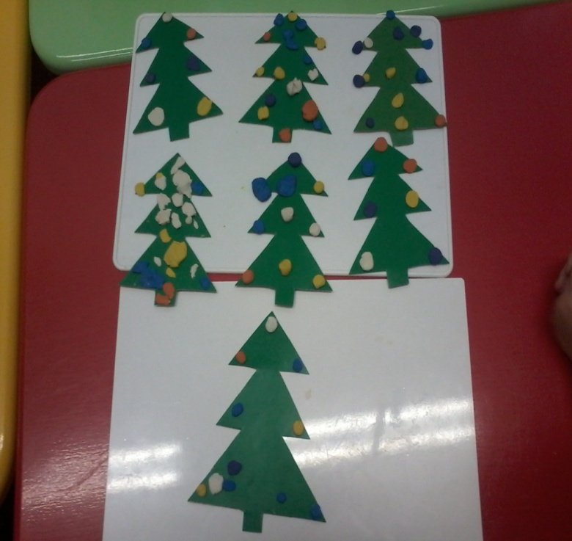
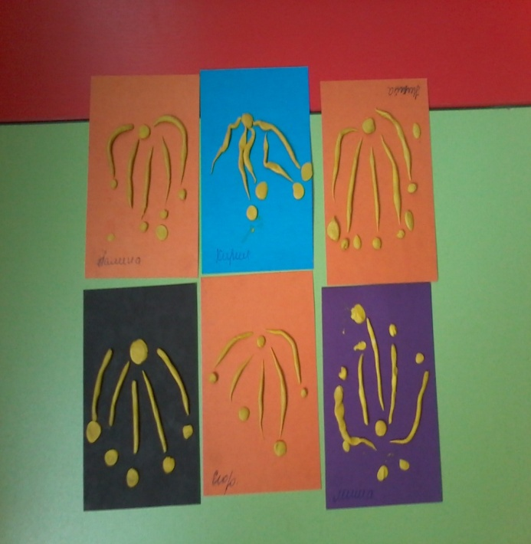
«Вырастала елка на горе»
2 занятие
«Снеговик»
«Украсим елочку новогодними
игрушками»
«Новогодняя открытка»

Slide 8
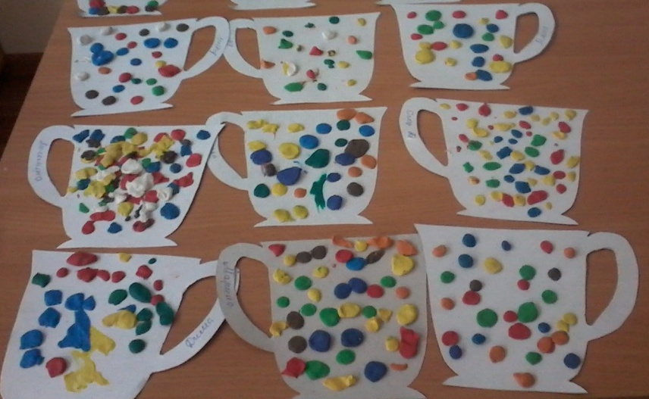
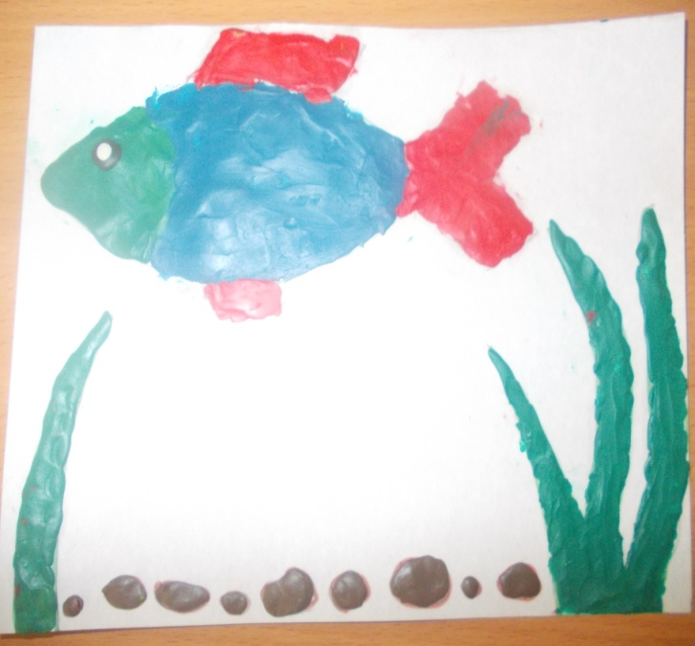
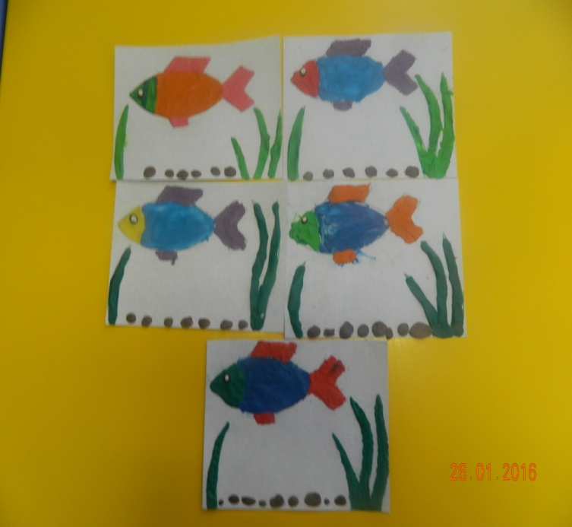
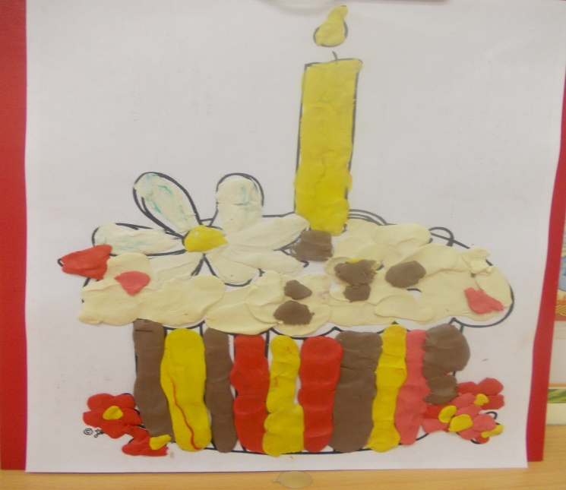
«Украсим Кате чашку»
«Рыбки в аквариуме»
1 занятие
«Рыбки в аквариуме»
продолжение
«Украсим торт»

Slide 9
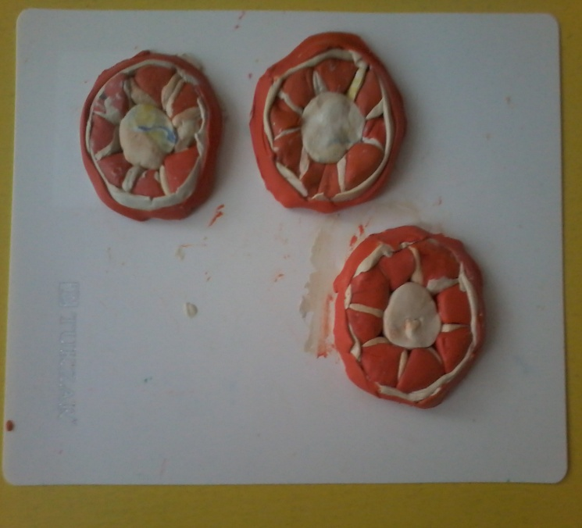
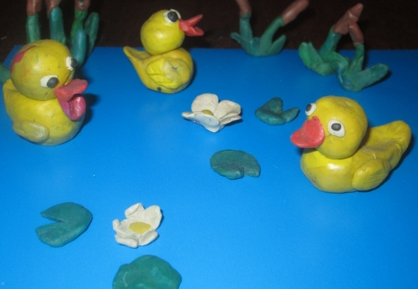
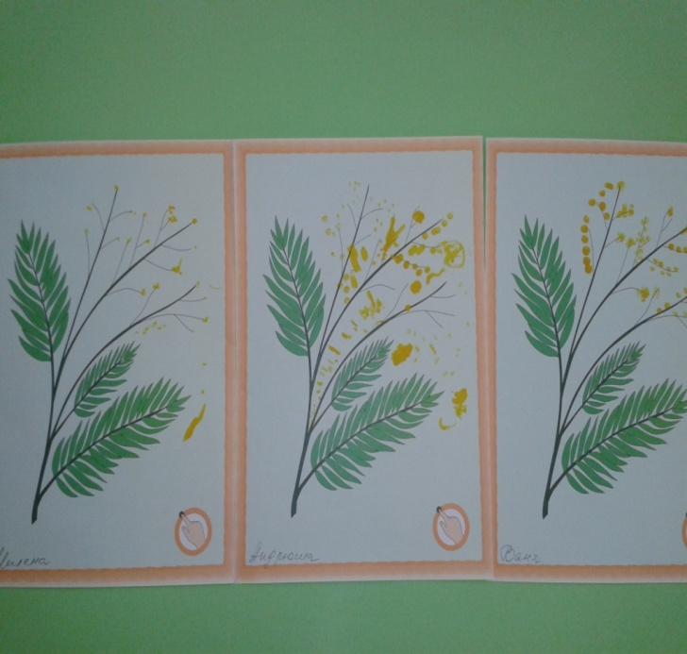
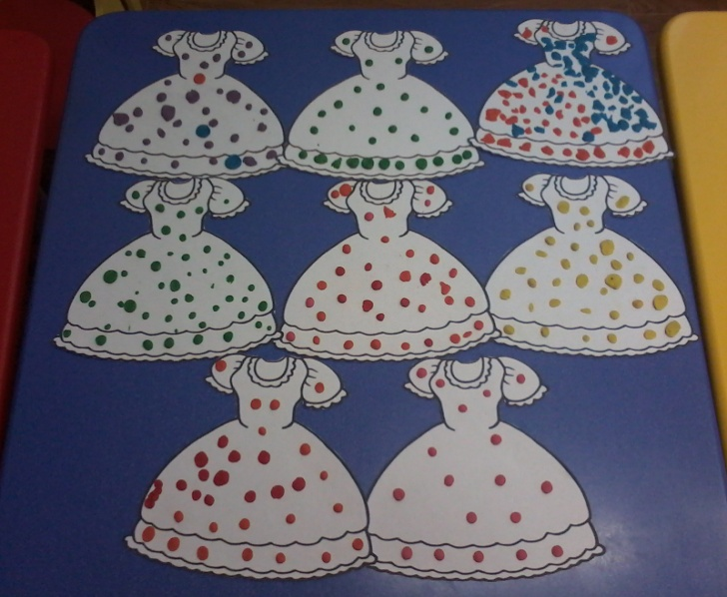
«Мы делили апельсин»
«Утка с утятами»
«Веточка мимозы в
подарок маме»
«Украсим платье Кате»

Slide 10
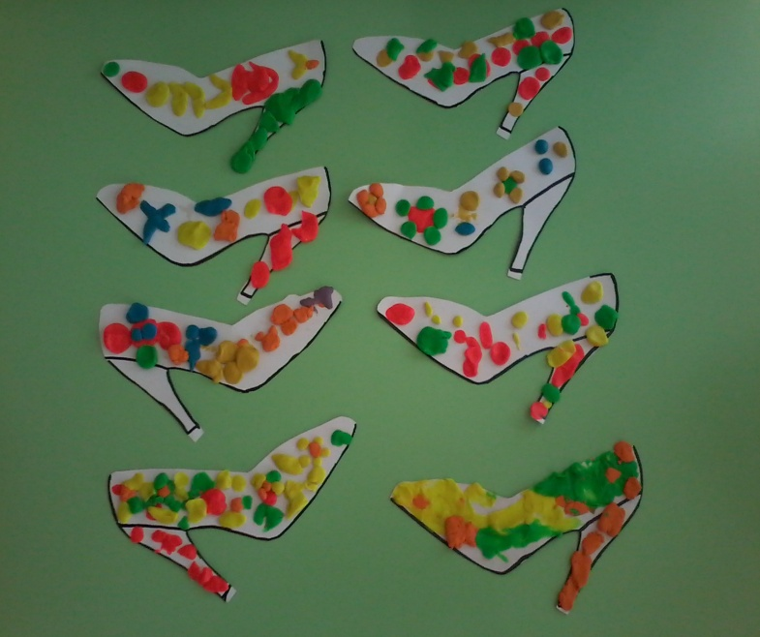
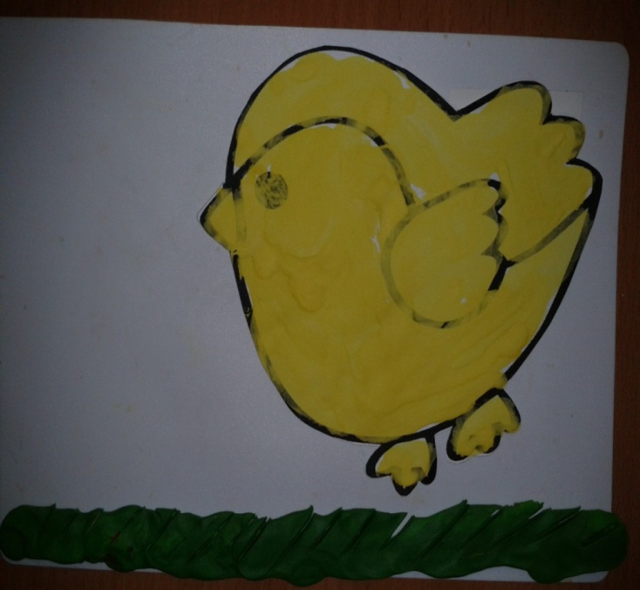
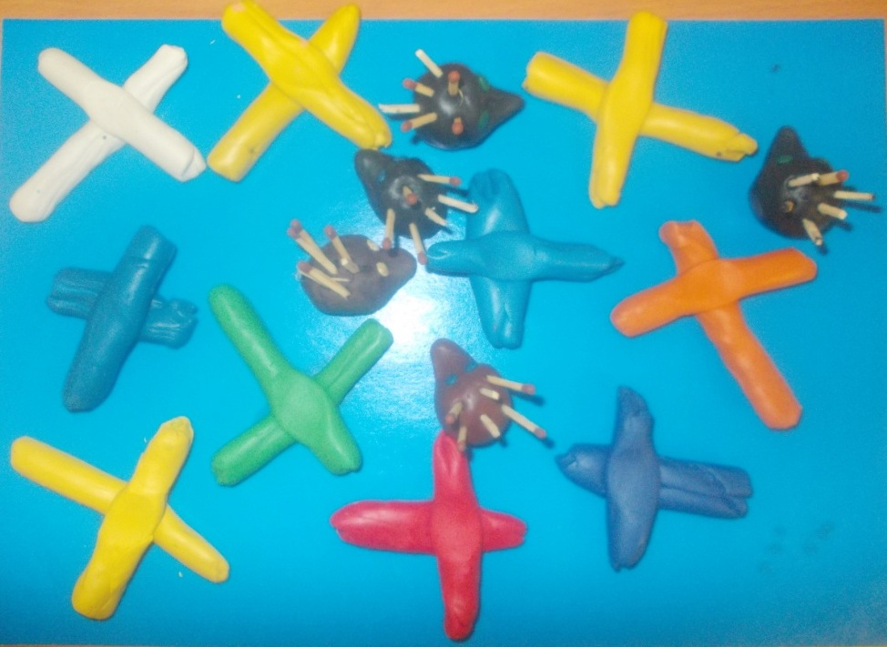
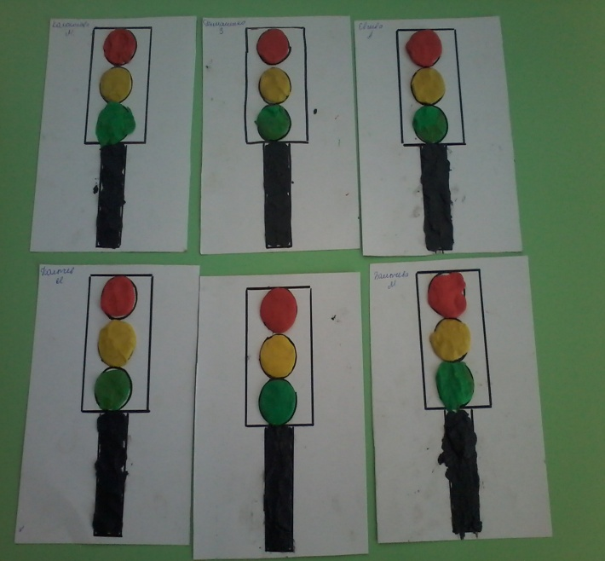
«Украсим туфельку»
«Вышла курочка гулять»
«Самолет летит»
«Разноцветный светофорчик»

Slide 11
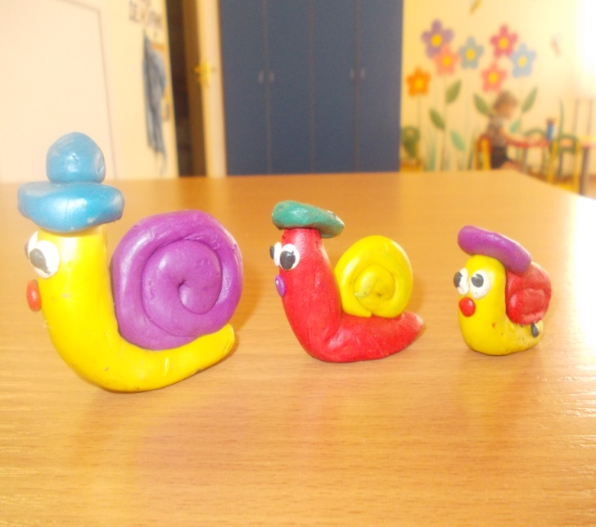
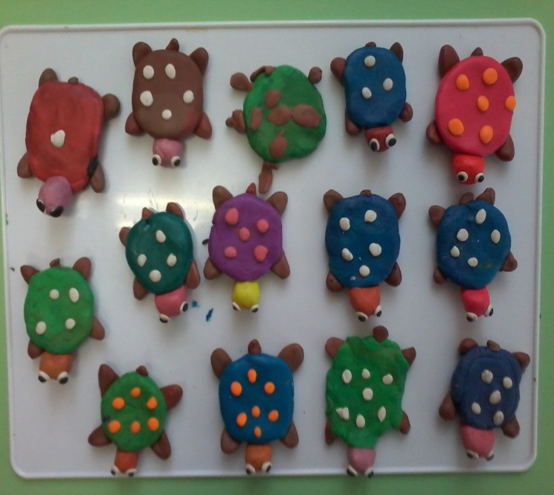
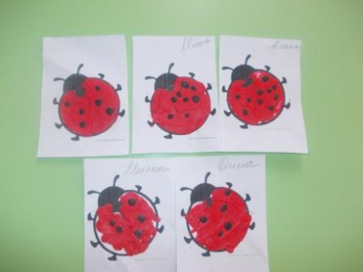
«Улитка, улитка, выпусти рога»
«Черепаха»
«На лугу насекомые»

Slide 12
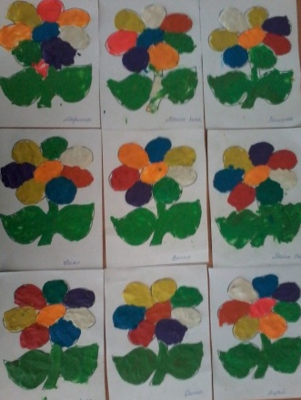
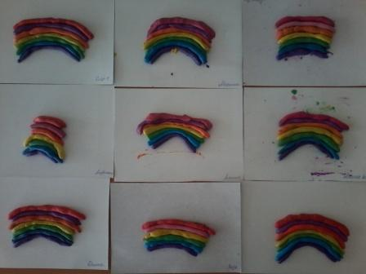
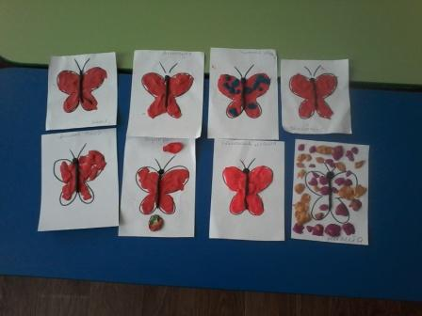
«Цветик- семицветик»
«Радуга-дуга»
«Бабочки»

Slide 13
Чему мы научились
Дети научились основным приемам:
Раскатывание — кусочек, положенный между ладонями или на доску и прижатый ладонью, раскатывается прямолинейными движениями кистей рук, удлиняется и приобретает цилиндрическую форму.
Скатывание — кусочек пластилина кругообразными движениями ладоней или пальцами скатывается в шарик.
Оттягивание — слегка потянув щепоткой часть пластилина можно сформировать часть изображения.
Заглаживание – требуется при изображении плоских и гладких поверхностей – выполняется кончиками пальцев.

Slide 14
Сплющивание — наиболее применяемый приём — для этого шарик сдавливают до формы лепёшки. Небольшие углубления и изгибы поверхности передают вдавливанием — нажимом пальцев, стека или формирующих структуру вспомогательных инструментов — трубочек, зубчатых колесиков
Прищипывание — осуществляется сжатием пальцев, собранных в щепотку, в той части формы, где создаётся новая деталь.
Надавливание и размазывание — важно научить детей прилагать усилия пальчиками.
Воспитатель показывает приёмы, а при необходимости берёт указательный пальчик ребёнка и помогает нарисовать пластилиновую линию, поворачивает пальчик в нужном направлении.
Основные направления размазывания – сверху вниз, слева направо.

Slide 15
У детей к концу учебного года развита умелость рук, укрепилась их сила.
Движения рук стали более согласованными, а движения пальцев более дифференцированными
Дети научились самостоятельно осуществлять движения, контролируя их силу, направленность
Многие дети умеют вдавливать различные мелкие детали в пластилин, постепенно развивается пинцетное хватание, т.е. захват мелкого предмета двумя пальцами или щепотью.
Постепенно происходит развитие руки и глаза, координации движений обеих рук.

Slide 16
Реализуют познавательную активность. Весь подбираемый материал для занятий с детьми, имеет практическую направленность, максимально опирается на имеющийся у них жизненный опыт, помогает выделить сущность признаков изучаемых объектов и явлений, активизирует образы и представления, хранящиеся в долговременной памяти. Они позволяют уточнить уже усвоенные им знания, расширить их, применять первые варианты обобщения.
В интересной игровой форме обогащают свой словарь. В процессе обыгрывания сюжета и выполнения практических действий с пластилином ведётся непрерывный разговор с детьми. Такая игровая организация деятельности детей стимулирует их речевую активность, вызывает речевое подражание, формирование и активизации словаря, пониманию ребенком речи окружающих.
Знакомятся с художественными произведениями, стихами, потешками, пальчиковыми играми.
У детей появляются первые элементарные математические представления о счете, размере, величине.
Развивают сенсорные эталоны. Сенсорное развитие занимает одно из центральных мест в работе с детьми по пластилинографии. В младшей группе происходит развитие общих сенсорных способностей: цвет, форма, величина.
У детей воспитывается тактильные и термические чувства пальцев. Необходимость тактильного и термического чувства кончиками и подушечками пальцев обусловлена практикой жизни, должна стать необходимой фазой обучения, накопления социокультурного опыта ребенка.
Дети дошкольного возраста наилучшим образом знакомятся с материалами через тактильные ощущения. На занятиях кружка происходит реализация впечатлений, знаний, эмоционального состояния детей в изобразительном творчестве.
К концу года более развита речь, внимание, память, мышление, творческие способности;
восприятия, пространственной ориентации, сенсомоторной координации;
умения планировать свою работу и доводить ее до конца;
интеграции различных образовательных сфер:
социально-коммуникативное развитие
познавательное развитие
речевое развитие
художественно-эстетическое развитие
Рисуя пластилином, ребенок постепенно подготавливает руку к освоению такого сложного навыка, как письмо.

Slide 17
Реализуют познавательную активность. Весь подбираемый материал для занятий с детьми, имеет практическую направленность, максимально опирается на имеющийся у них жизненный опыт, помогает выделить сущность признаков изучаемых объектов и явлений, активизирует образы и представления, хранящиеся в долговременной памяти. Они позволяют уточнить уже усвоенные им знания, расширить их, применять первые варианты обобщения.
В интересной игровой форме обогащают свой словарь. В процессе обыгрывания сюжета и выполнения практических действий с пластилином ведётся непрерывный разговор с детьми. Такая игровая организация деятельности детей стимулирует их речевую активность, вызывает речевое подражание, формирование и активизации словаря, пониманию ребенком речи окружающих.
Знакомятся с художественными произведениями, стихами, потешками, пальчиковыми играми.
У детей появляются первые элементарные математические представления о счете, размере, величине.
Развивают сенсорные эталоны. Сенсорное развитие занимает одно из центральных мест в работе с детьми по пластилинографии. В младшей группе происходит развитие общих сенсорных способностей: цвет, форма, величина.
У детей воспитывается тактильные и термические чувства пальцев. Необходимость тактильного и термического чувства кончиками и подушечками пальцев обусловлена практикой жизни, должна стать необходимой фазой обучения, накопления социокультурного опыта ребенка.
Дети дошкольного возраста наилучшим образом знакомятся с материалами через тактильные ощущения. На занятиях кружка происходит реализация впечатлений, знаний, эмоционального состояния детей в изобразительном творчестве.
Реализуют познавательную активность. Весь подбираемый материал для занятий с детьми, имеет практическую направленность, максимально опирается на имеющийся у них жизненный опыт, помогает выделить сущность признаков изучаемых объектов и явлений, активизирует образы и представления, хранящиеся в долговременной памяти. Они позволяют уточнить уже усвоенные им знания, расширить их, применять первые варианты обобщения.
В интересной игровой форме обогащают свой словарь. В процессе обыгрывания сюжета и выполнения практических действий с пластилином ведётся непрерывный разговор с детьми. Такая игровая организация деятельности детей стимулирует их речевую активность, вызывает речевое подражание, формирование и активизации словаря, пониманию ребенком речи окружающих.
Знакомятся с художественными произведениями, стихами, потешками, пальчиковыми играми.
У детей появляются первые элементарные математические представления о счете, размере, величине.
Развивают сенсорные эталоны. Сенсорное развитие занимает одно из центральных мест в работе с детьми по пластилинографии. В младшей группе происходит развитие общих сенсорных способностей: цвет, форма, величина.
У детей воспитывается тактильные и термические чувства пальцев. Необходимость тактильного и термического чувства кончиками и подушечками пальцев обусловлена практикой жизни, должна стать необходимой фазой обучения, накопления социокультурного опыта ребенка.
Дети дошкольного возраста наилучшим образом знакомятся с материалами через тактильные ощущения. На занятиях кружка происходит реализация впечатлений, знаний, эмоционального состояния детей в изобразительном творчестве.
Реализуют познавательную активность. Весь подбираемый материал для занятий с детьми, имеет практическую направленность, максимально опирается на имеющийся у них жизненный опыт, помогает выделить сущность признаков изучаемых объектов и явлений, активизирует образы и представления, хранящиеся в долговременной памяти. Они позволяют уточнить уже усвоенные им знания, расширить их, применять первые варианты обобщения.
В интересной игровой форме обогащают свой словарь. В процессе обыгрывания сюжета и выполнения практических действий с пластилином ведётся непрерывный разговор с детьми. Такая игровая организация деятельности детей стимулирует их речевую активность, вызывает речевое подражание, формирование и активизации словаря, пониманию ребенком речи окружающих.
Знакомятся с художественными произведениями, стихами, потешками, пальчиковыми играми.
У детей появляются первые элементарные математические представления о счете, размере, величине.
Развивают сенсорные эталоны. Сенсорное развитие занимает одно из центральных мест в работе с детьми по пластилинографии. В младшей группе происходит развитие общих сенсорных способностей: цвет, форма, величина.
У детей воспитывается тактильные и термические чувства пальцев. Необходимость тактильного и термического чувства кончиками и подушечками пальцев обусловлена практикой жизни, должна стать необходимой фазой обучения, накопления социокультурного опыта ребенка.
Дети дошкольного возраста наилучшим образом знакомятся с материалами через тактильные ощущения. На занятиях кружка происходит реализация впечатлений, знаний, эмоционального состояния детей в изобразительном творчестве.
Реализована познавательная активность. Весь подбираемый материал для занятий с детьми, имеет практическую направленность, максимально опирается на имеющийся у них жизненный опыт, помогает выделить сущность признаков изучаемых объектов и явлений, активизирует образы и представления, хранящиеся в долговременной памяти. Они позволяют уточнить уже усвоенные им знания, расширить их, применять первые варианты обобщения.
В интересной игровой форме обогатился словарный запас. В процессе обыгрывания сюжета и выполнения практических действий с пластилином ведётся непрерывный разговор с детьми. Такая игровая организация деятельности детей стимулирует их речевую активность, вызывает речевое подражание, формирование и активизации словаря, пониманию ребенком речи окружающих.

Slide 18
Знакомились с художественными произведениями, стихами, потешками,
пальчиковыми играми.
У детей появились первые элементарные математические представления о счете, размере, величине.
Развиты сенсорные эталоны. Сенсорное развитие занимает одно из центральных мест в работе с детьми по пластилинографии. В младшей группе происходит развитие общих сенсорных способностей: цвет, форма, величина.
Воспитываются тактильные и термические чувства пальцев. Необходимость тактильного и термического чувства кончиками и подушечками пальцев обусловлена практикой жизни, стала необходимой фазой обучения, накопления социокультурного опыта ребенка.
Дети наилучшим образом познакомились с материалами через тактильные ощущения. На занятиях кружка происходит реализация впечатлений, знаний, эмоционального состояния детей в изобразительном творчестве.

